Slide 1

土壤資料數據視覺化 ＆ 隨機森林
圖書館202
2023/04/18

Slide 2
Content
問題定義
資料
資料視覺化
資料處理
隨機森林結果

Slide 3
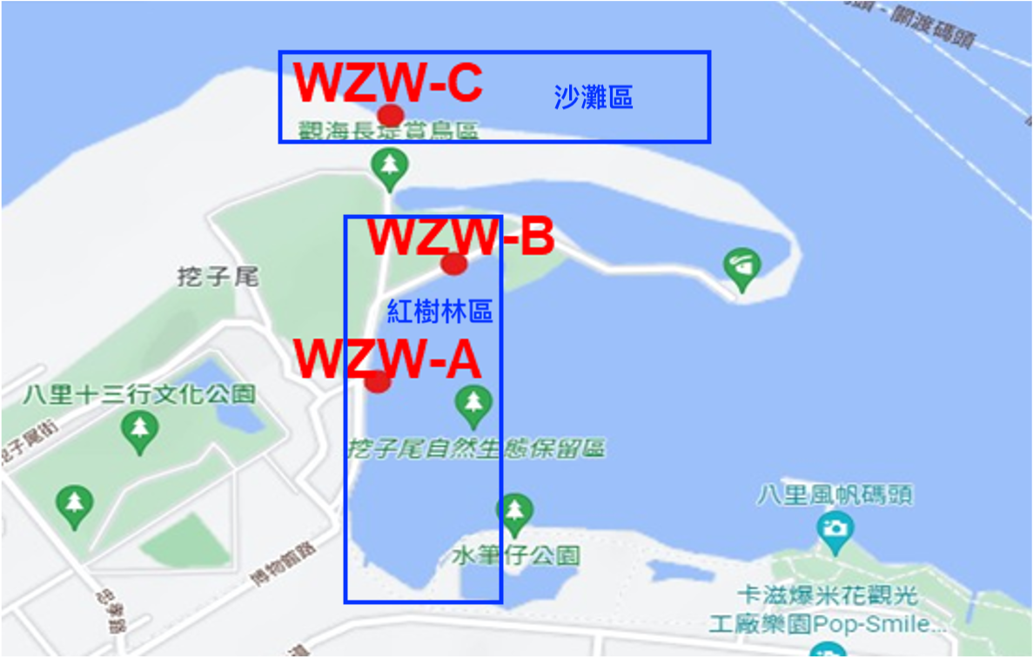
1. 問題定義
問題：
分析淡水挖仔尾溼地在不同地形環境的土壤差異，以此來建立隨機森林之分類模型。
WZW-A : 41 筆
WZW-B : 50 筆
WZW-C : 32 筆
Total : 123筆

Slide 4
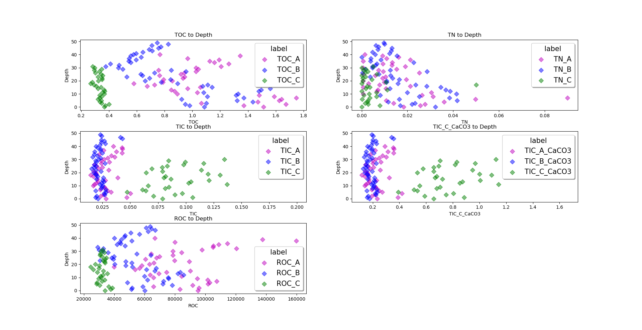
2. 資料視覺化
ROC = 殘留可氧化碳
TIC_CaCO3 = 無機碳在碳酸鈣當中的含量
TIC = 無機碳
TOC = 總有機碳
TN = 總氮

Slide 5
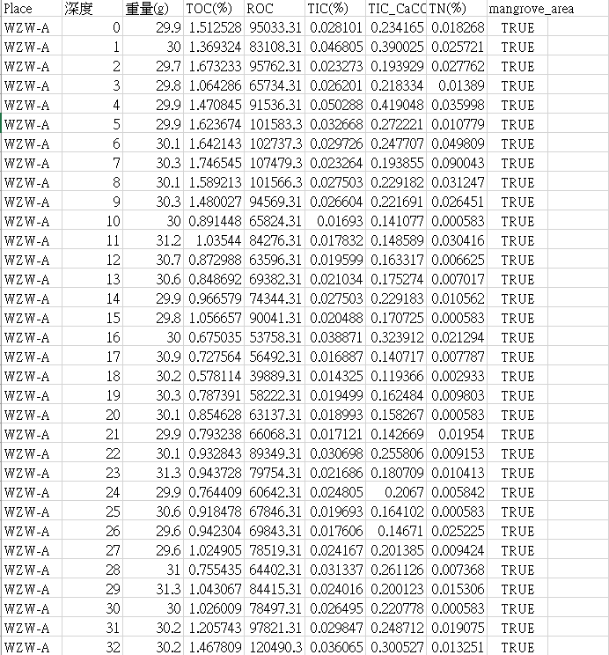
2. 資料處理

Slide 6
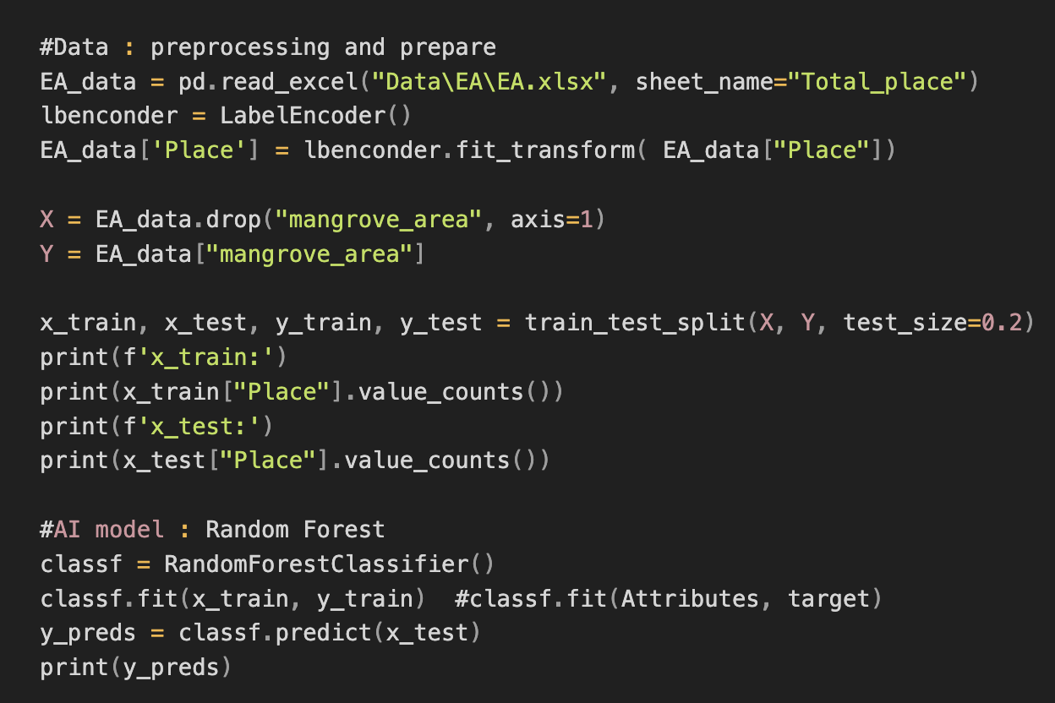
3. 隨機森林結果
Training Score : 0.744
Testing Score : 0.72
Accuracy : 0.72

Slide 7
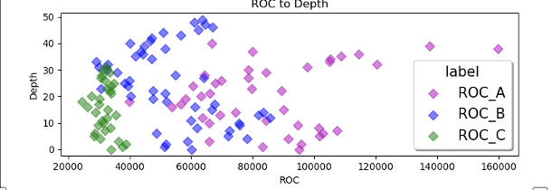
3. 隨機森林結果
準確度不高的可能原因：
分類指標過少
2. 資料量不夠多
3. 隨機森林超參數需要在調教

